Slide 1
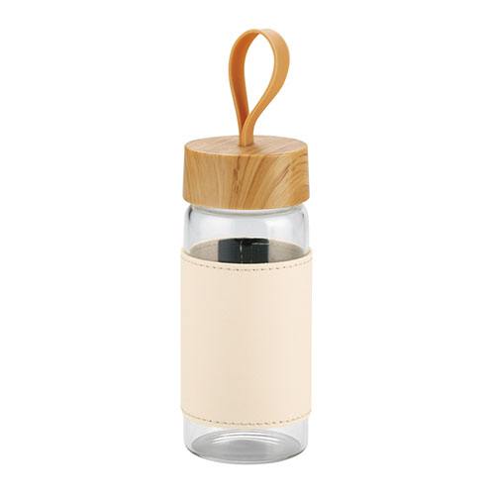
【提案書】
ウッドスタイル耐熱ガラスボトル（カバー付き）
特徴
アイボリーとグレージュの2色から選べるカバー付きの耐熱ガラスボトルです。色や匂いがつきにくくガラス製と、ウッド調にはストラップも付いており、おしゃれに持ち運び可能です。
納期
納期スペース
仕様
カラー展開：アイボリー、グレージュ
素材：ボトル：ホウケイ酸ガラス、ポリプロピレン、ABS樹脂、シリコーンゴムカバー：ポリ塩化ビニル
サイズ：ボトル：φ60×148mm 箱サイズ170×70×70mm
包装：化粧箱入
備考：名入れ可能、容量：250ml ※手作りの為、形、容量・重量等に多少の個体差が生じる場合があります。 ※蓋の木目柄は写真と出方が異なる場合があります。
お見積
お見積りスペース

Slide 2
【提案書】
ホワイトボード型A4ノート
特徴
会議やミーティングで非常に便利なA4ノート型のホワイトボードです。ホワイトボードフィルムが3枚セットになっており、消したくない内容はフィルムを被せて保存することが可能。
商品写
納期
納期スペース
仕様
カラー展開：ブラック,ホワイト
素材 ：紙、PP 他
サイズ：本体/297×215×11(mm)、マーカー/114〈mm)、ペンループ/45×33(mm)
包装：OPP袋
備考：ホワイトボード3枚(6ページ)、クリアシート3枚、ホワイトボード専用マーカー1本、ペンループ1個、取説付
お見積
お見積りスペース

Slide 3
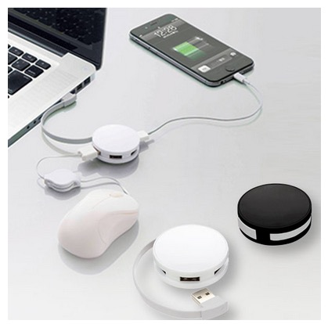
【提案書】
USBハブ ラウンド
特徴
まん丸な形状が可愛らしく持ち運びも容易なUSBハブ。ポートが4口あるためとても便利に利用できます。カラー展開はホワイトとブラックの2色。名入れデザインに合わせてお選びください。
納期
納期スペース
仕様
素 材： ABS 他
サイズ：本体/Φ52×18mm コード長/約125mm
機 能：USB2.0規格
付属品：取説付
備 考：ブラック・ホワイト
お見積
お見積りスペース

Slide 4
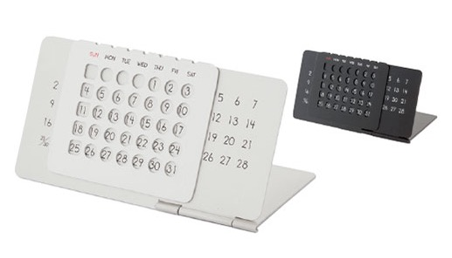
【提案書】
アルミ万年カレンダー
特徴
見た目もすっきりしていてオシャレな、コンパクトに折りたたむことが出来るアルミ素材の万年カレンダーです。カラーバリーションはブラックとシルバーに2色展開。オリジナル名入れも可能です。
納期
納期スペース
仕様
素 材：アルミ 他
サイズ：110×60×58mm（包装形態：OPP袋､紙箱）
付属品：取説付(紙箱面)
備 考：シルバー・ブラック
お見積
お見積りスペース

Slide 5
【提案書】
フェアトレードコットンキャンバスファスナーポーチ(M)
特徴
使い勝手の良いMサイズのファスナーポーチです。国際フェアトレード認証ラベル付きで地球環境に優しいアイテムのためSDgs関連のイベントやキャンペーン等にもおすすめです。
商品写真
納期
納期スペース
仕様
素 材:コットン
サイズ：約150×110×80(mm)
備 考 : フェアトレードオーガニックコットン使用、取説付
お見積
お見積りスペース

Slide 6
【提案書】
スマホスタンドになるケーブルホルダー（3in1ケーブル付き）
特徴
3種類のUSBコネクタがひとつになっているため、出張や旅行などにあると非常に便利なケーブルホルダーです。さらにこちらはスマホスタンドにもなり、使い勝手も抜群です。
商品写
納期
納期スペース
仕様
素材：ケース：ABS樹脂
サイズ：ケース：74×70×15mm ケーブル：約全長800mm
機能：3種のUSBコネクタ付き
付属品：セット内容：ケース・ケーブル×各1
包装：化粧箱入（100×78×40mm）
お見積
お見積りスペース

Slide 7
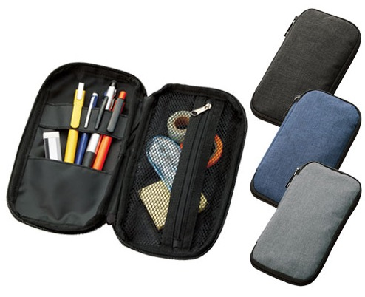
【提案書】
文具まとめて持ち運びポーチ
特徴
ペンケースとして、コスメケースとして、またUSBケーブルやバッテリーなどを入れるモバイルグッズ入れとしても利用できる万能ポーチです。カラーバリエーションは全3色です。
納期
納期スペース
仕様
素 材：ポリエステル 他
サイズ：115×210×20mm（包装形態：OPP袋）
お見積
お見積りスペース

Slide 8
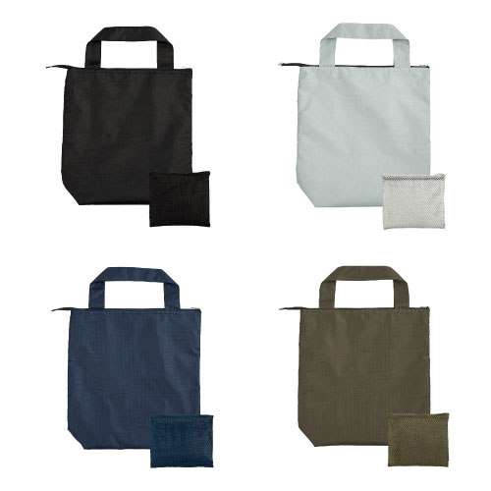
【提案書】
テントクロス 折りたたみ保冷温トート
特徴
コンパクトに折り畳めるため携帯性に優れ、保冷温効果も高い丈夫なトートバッグです。幅広いシーンで便利に活用できるため、ノベルティ用としても喜ばれます。またオリジナル名入れも可能です
納期
納期スペース
仕様
素 材 ： ポリエステル他
サイズ ： 縦360×横350×奥行100mm
包 装 ： 台紙、PP袋入
お見積
お見積りスペース

Slide 9
【提案書】
3WAYビニルスパバッグ
特徴
ふたつ重ねて使用することも可能でオシャレなメッシュ素材とクリア素材のバッグセットです。カラーバリエーションはブラックとクリアの2色展開。オリジナル名入れも承ります。
納期
納期スペース
仕様
素 材：クリアバッグ：ポリ塩化ビニル、
メッシュバッグ：ナイロン、ポリエステル、ポリプロピレン
サイズ：クリアバッグ：約165（全高200）×230×90mm、
メッシュバッグ：約150×200×90mm
（包装形態：ポリ袋入）
備 考：ブラック・クリア
お見積
お見積りスペース

Slide 10
【提案書】
メモリ付きフロスティボトル 550ml(ストラップ付き)
特徴
550mlサイズのフロスティボトルです。すっきりとしたシンプルなデザインながらハイセンスなデザインで、どんなオリジナル名入れにもマッチします。メモリ付きでダイエットなどにも最適！
商品写
納期
納期スペース
仕様
カラー展開：全3色
素材：本体:AS樹脂蓋:ステンレス、ポリプロピレン、シリコーンゴムストラップ:ポリプロピレン
サイズ：φ65×215mm箱サイズ223×70×70mm
包装：化粧箱入
備考：名入れ可能、容量:550ml
お見積
お見積りスペース

Slide 11
【提案書】
フレームスクエアボトル
特徴
香水瓶のようなスタイリッシュなデザインがとても格好良いボトルです。かばんの中に入れて持ち運ぶのも便利なため、イベントやキャンペーンのノベルティグッズとしてもおすすめです。
納期
納期スペース
仕様
素 材：PETg､PP､シリコーンゴム
サイズ：80×177×42mm
容 量：380ml
機 能：本体耐熱温度60℃
付属品：取説付(紙箱面)
備 考：食品衛生検査済
ブラック、ホワイト
お見積
お見積りスペース

Slide 12
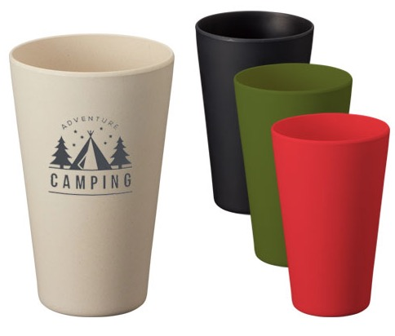
【提案書】
バンブータンブラー 430ml
特徴
軽くて割れにくいバンブー素材を使ったシンプルな430mlタンブラーです。マットな質感はどんな名入れデザインとも相性が良いため、様々なイベントやキャンペーンの販促用におすすめです！
納期
納期スペース
仕様
素 材：バンブーファイバー、コーンパウダー、メラミン 他
サイズ：φ89×129mm
容 量：430ml
機 能：本体耐熱温度90℃
付属品：取説付(紙箱面)
備 考：レッド・ブラック・カーキ・ホワイト
食品衛生検査済
お見積
お見積りスペース

Slide 13
【提案書】
モバイルアクセサリーケース(S)
特徴
イヤホンやUSBケーブルなど、細々としたモバイルアクセサリーを纏めて持ち歩きには最適な、Sサイズのシンプルケースです。カラーバリエーションはグレー、ブラック、レッドの三色展開。
商品写
納期
納期スペース
仕様
素材：PU、EVA 他
サイズ：125×97×42（mm）
包装：OPP袋、紙箱
備考：取説付(紙箱面)
お見積
お見積りスペース

Slide 14
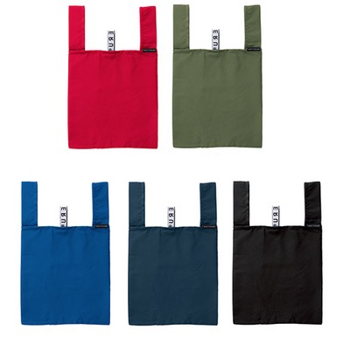
【提案書】
クルリト ランチバッグ
特徴
幅広いマチでお弁当をそのまま入れられるシンプルなランチバッグです。クルクルと丸めてゴムバンドで留めればコンパクトになり持ち歩き用としても便利です。5色展開からお選びください。
納期
納期スペース
仕様
素 材：ポリエステル 他
サイズ：本体/約270×300(持ち手含む440)(mm)
・持ち手/約50×140(mm)･折りたたみ・マチ/約190(mm)
容 量：約10L
備 考：ネイビー・ブラック・カーキ・レッド・ブルー
お見積
お見積りスペース

Slide 15
【提案書】
目盛り付フロストボトル360ml
特徴
片手で持ちやすい360mlサイズのフロストボトル。容量目盛りが付いているので、摂取量を確認しながら定期的な水分補給ができます。各種オリジナルノベルティグッズに最適です。
商品写
納期
納期スペース
仕様
カラー展開：ブルー,クリア,グリーン,ピンク
素材：AS、PP、他
サイズ：Φ58×H186(mm)
容量：360ml
包装：PE袋、紙箱
備考：取説付(紙箱面)、食品衛生検査済
お見積
お見積りスペース

Slide 16
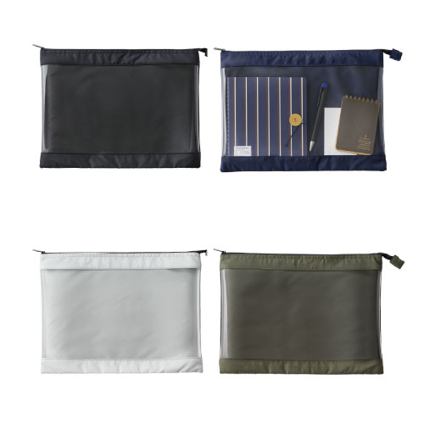
【提案書】
テントクロス クリアポーチA4
特徴
中に入れた物を外からでもひと目で視認できる上、耐久性にも優れたテントクロスを使用した、使い勝手の良いA4サイズのポーチです。全4色のカラー展開から選択可能。名入れも格安で承ります。
納期
納期スペース
仕様
素 材 ： ポリエステル、PVC他
サイズ ： 縦248×横333×奥行23mm
包 装 ： PP袋入
お見積
お見積りスペース

Slide 17
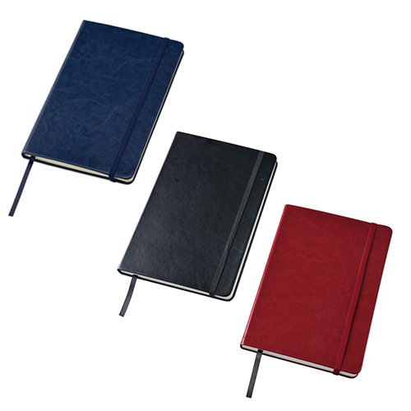
【提案書】
ハードカバーノート A5
特徴
本革のような重厚感のあるハードカバーが印象的で格好良いA5サイズのノートです。型押しでオリジナル名入れも可能です記念品などにも最適。カラー展開はレッド、ブラック、ネイビーの3色。
納期
納期スペース
仕様
素 材 ： PU・紙
サイズ ： 210×143×18mm
包 装 ： ポリ入
備 考 ： ノート96枚
お見積
お見積りスペース

Slide 18
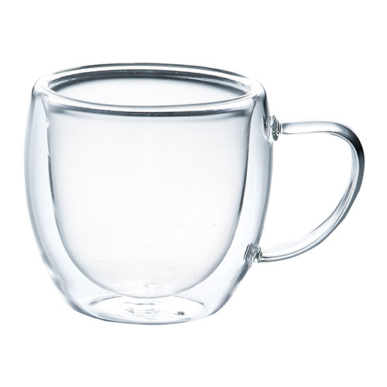
【提案書】
ダブルウォール耐熱マグカップ
特徴
熱いものを入れても外側は熱くならず、冷たいものを入れても結露しにくい使い勝手バツグンの耐熱マグカップです。シンプルな透明デザインのため見た目にもオシャレなアイテムです。
納期
納期スペース
仕様
素材：ホウケイ酸ガラス
サイズ：φ80×85mm箱サイズ95×110×110mm
包装：化粧箱入
備考：名入れ可能、容量：約240ml ※手作りの為、形、容量・重量等に多少の個体差が生じる場合があります。
お見積
お見積りスペース

Slide 19
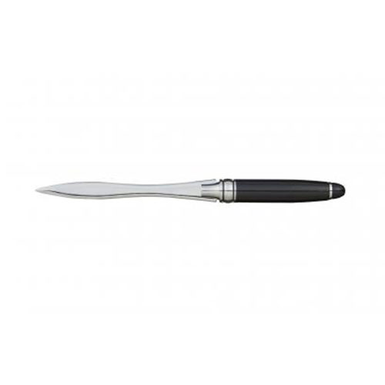
【提案書】
プレミアム レターオープナー
特徴
スマートに手紙を開封できる、スタイリッシュな見た目のレターオープナー。あると便利で生活が豊かになるアイテムです。災いを断ち切る縁起の良い贈り物として、門出を祝う贈答品に最適です。
商品写
納期
納期スペース
仕様
素材：ステンレス・スチール(銅・ニッケルクロムメッキ)
サイズ：全長約15.7cm
包装：化粧箱入り
お見積
お見積りスペース

Slide 20
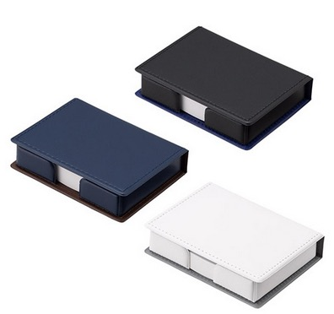
【提案書】
2フェイスメモボックス
特徴
レザー調のカバーは開けると裏側の色が違うため、さりげないお洒落も演出しているメモボックスです。カラーラインナップは全3タイプ。オリジナル名入れも可能ですので、販促用にもおすすめ。
納期
納期スペース
仕様
素 材：紙、PVC 他
サイズ：W114×H85×D25mm
包 装：箱入り
備 考：メモ約150枚（無地） 黒・青 ネイビー・ブラウン ホワイト・グレー
お見積
お見積りスペース

Slide 21
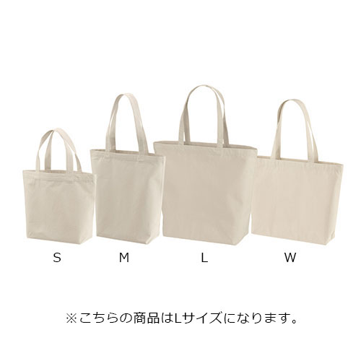
【提案書】
レギュラーキャンバストートバッグ(L)
特徴
お買い物などでもたっぷり入れられて便利なトートバッグ。生地は耐久性に優れたキャンバス素材のため使い勝手も抜群！豊富なカラーバリエーションから自由にお選びいただけます。
商品写
納期
納期スペース
仕様
カラー展開：全20色
素材：綿100％（キャンバス）280g/平方メートル 8.3oz/yd2
サイズ：横330×縦400×奥行150mm、持ち手の長さ580mm
容量：15L
お見積
お見積りスペース

Slide 22
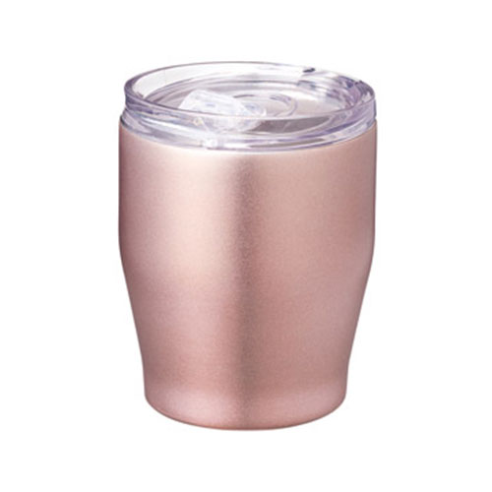
【提案書】
フタ付 真空ステンレスタンブラー 320ml
特徴
高級感のある側面カラーながら、透明蓋で中身が確認できるため使い勝手も良い、320mlサイズの真空ステンレスタンブラーです。ワークデスクなどで利用するにはぴったり！
納期
納期スペース
仕様
カラー展開：ピンク・ブルー 2色取混ぜ
素材：ステンレス・AS・シリコン
サイズ：φ82×105mm
包装：化粧箱
備考：真空構造、容量/320ml
お見積
お見積りスペース

Slide 23
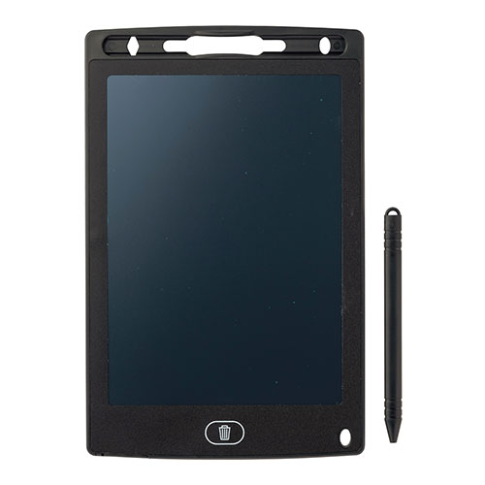
【提案書】
電子メモパッド
特徴
ペーパーレスで環境にも優しい、サッと書いてパッと消せる電子メモパッド。軽量でバッグに収納しやすいサイズ感なので、持ち運び用にはもちろん、電話メモや伝言板としても重宝します。
納期
納期スペース
仕様
素材：ABS樹脂
サイズ：本体/14.3×0.5×22.2cm 専用ペン/全長12.5cm
包装：化粧箱入り
備考：<セット内容> 専用ペン×1 CR2025コイン電池1個使用(内蔵) ※2023年4月中旬より出荷対応致します。
お見積
お見積りスペース

Slide 24
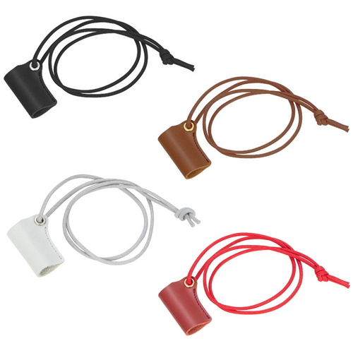
【提案書】
本革ストラップペンホルダー
特徴
ペンを首から下げたい場合などにとっても便利な上、見た目もオシャレな本革素材のペンホルダーです。カラーバリエーションは全4色。オリジナル名入れも可能ですので是非ご活用ください。
納期
納期スペース
仕様
素 材：本革 他
サイズ： (ストラップ含まず) W40×H50×D12mm(ストラップ)全長820mm
包 装：クリアケース入り
生産国：日本製
備 考：黒・ブラウン・グレージュ・赤
注意事項
受注生産品となりますので、発送までにお時間をいただいております。※納期についてはお問い合わせください。
お見積
お見積りスペース

Slide 25
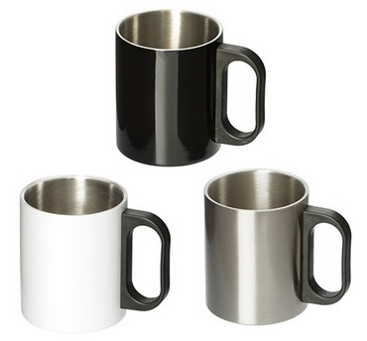
【提案書】
ステンレスマグ(300ml)
特徴
黒、白、シルバーの3色カラーラインナップからお選びいただける、シンプルなステンレスマグ。中空二重構造で放熱しにくく、冷たさ・温かさが持続しやすい点がポイントです。
納期
納期スペース
仕様
素 材：（本体）ステンレス（取手）PP
サイズ：（本体）ステンレス（取手）PP
容 量：300ml
包 装：白箱入り
備 考：黒・白・シルバー
お見積
お見積りスペース

Slide 26
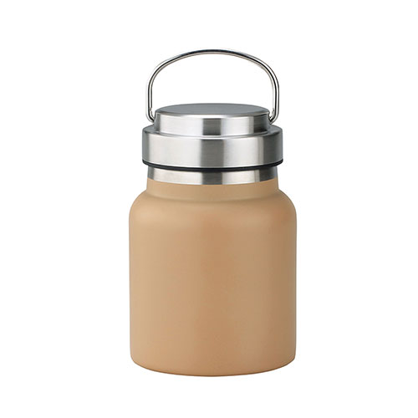
【提案書】
Smoo・真空二重構造ステンレスフードポット
特徴
高級感あるステンレス蓋と淡いくすみカラーの本体がおしゃれなフードポット。真空二重構造により保冷温効果が高く、中身の美味しさも長時間保持します。オリジナルの物販品製作にオススメです。※こちらの商品は、最小ロット数単位（倍数）のみの承りになります。
納期
納期スペース
仕様
カラー展開：ライトグリーン、ライトブルー、ライトブラウン
素材：ステンレス鋼、ポリプロピレン、シリコーンゴム
サイズ：φ90×136mm箱サイズ145×95×95mm
包装：化粧箱入
備考：名入れ可能容量:350ml
お見積
お見積りスペース

Slide 27
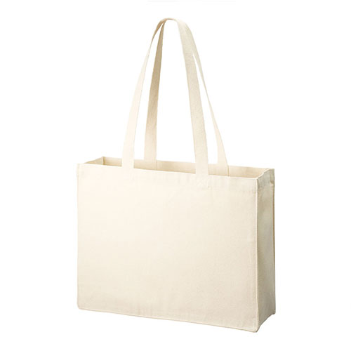
【提案書】
オーガニックコットンキャンバスボックストート
特徴
見た目以上に容量が多く、また見た目もきちっとしていることから人気の高いボックス型トートバッグ。肩掛けもできる長めの持ち手とオーガニックコットン素材で物販用などにもおすすめです。
納期
納期スペース
仕様
素材：コットン(320g/平方メートル)
サイズ：本体/約370×290×110(mm)・持ち手/約25×650(mm)
容量：約11L
お見積
お見積りスペース

Slide 28
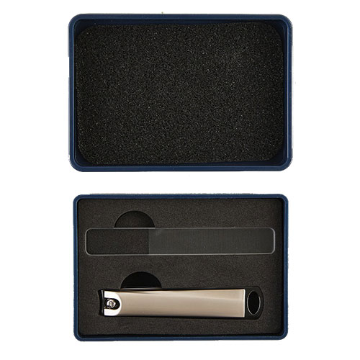
【提案書】
指先光る ネイルケアセット
特徴
ステンレスで少し重量感がある上、切れ味もしっかりしていて使いやすい爪切りと、爪やすりとしても使えるネイルポリッシャーのセットです。ウレタンでしっかりと固定された専用ケース付き。
納期
納期スペース
仕様
プリント色数 : 1色
素材 : ステンレススチール、ガラス、ABS
サイズ : 72×103×22mm
重量 : 86g
包装 : 化粧箱
生産国 : 中国
備考 : ケースへのインクジェット印刷も別途見積り。中の爪切り、ガラスポリッシャーへの名入れは可能ですが、別途見積もり。
お見積
お見積りスペース

Slide 29
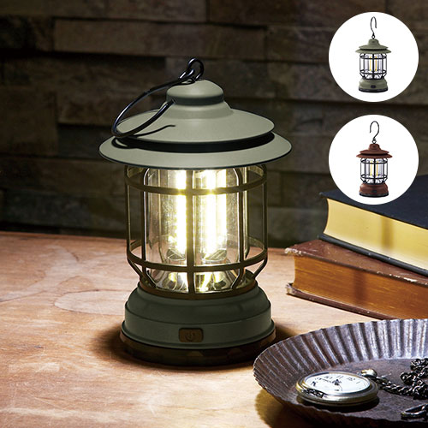


【提案書】
フック付きCOBランタンライト
特徴
どんな場所にもぶら下げて使用することができるフック付きのランタンライトです。COB仕様のため、とても明るくて使い勝手が良く、アウトドアイベントの景品用などにおすすめです。
納期
納期スペース
仕様
カラー展開：全2色
素材：ABS樹脂、ポリスチレン、ポリプロピレン、鉄
サイズ：φ120×170mm
包装：化粧箱入（191×120×120mm）
備考：単三乾電池×3本（別）
お見積
お見積りスペース

Slide 30
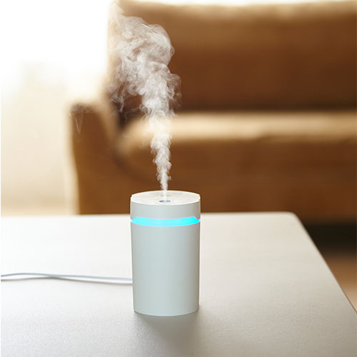
【提案書】
卓上イルミネーション加湿器
特徴
オシャレなイルミネーション機能付きで容量260mlの卓上加湿器。USB電源で動く超音波式で、どこでも馴染むシンプル＆コンパクトなデザイン。ノベルティやキャンペーン賞品に最適です。
納期
納期スペース
仕様
カラー展開：ホワイト
素材：ABS
サイズ ：78×78×121mm
包装：化粧箱入り
お見積
お見積りスペース

Slide 31
【提案書】
サイクロン折りたたみ傘
特徴
強風で骨が裏返っても、特殊構造で簡単に元に戻せる、耐風仕様のサイクロン折りたたみ傘。傘袋に名入れができて、ノベルティ・記念品・物販品など多用途で使用することができます。
納期
納期スペース
仕様
カラー展開：ネイビー、レッド、グリーン
素材：生地・ポリエステル/シャフト・スチール
サイズ：親骨550×6本mm
包装：ポリ袋入り
備考：ネイビー/レッド/グリーン色指定可能
お見積
お見積りスペース

Slide 32
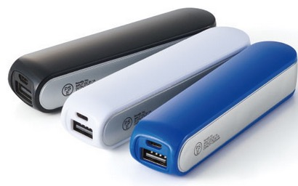
【提案書】
ポケットバッテリー2000
特徴
外出の多いビジネスマンの強い味方、モバイルバッテリー。すっきりとしたシンプルなデザインは3色のカラーバリエーションからお選びいただけます。頻繁に使うものだから訴求効果も◎！
納期
納期スペース
仕様
素 材： ABS、PVC
サイズ：本体：106×22×25mm、USBケーブル：全長約30cm
（包装形態：化粧箱：110×24×50mm）
容 量：約2000mAh
重 量：約88g
機 能：最大出力：5V/1A
付属品： USBケーブル付き
備 考：ブラック・ホワイト・ブルー PSE試験合格品、UL認証蓄電池使用
お見積
お見積りスペース

